Slide 1

9. Semester projekt
Group 1

Slide 2

Intro
Hovedpunkter
Projektets bidrag
Mekanismerne bag løn-kanalen
Fremtidigt arbejde

Slide 3

Projektets bidrag
Hvad bidrager dette projekt med
Ønsket bidrag
Resultat
Inkludering af det danske dagpenge program i en empirisk SFC-model for Danmark.
Estimer forholdet mellem mikro elasticiteten og makro elasticiteten for dagpenge satsen på arbejdsløshed i Danmark.
En counter faktisk analyse der gør det muligt at evaluere beslutningen om at lave et fradrag i stats regulerings procenten. (Hoved spørgsmål)
Baseret på den danske SFC-model på kvartal data udviklet af Byrialsen et al. (2022) introduceres dagpenge systemet.
Med udgangspunkt i den Maximale dagpenge sats for bedst at fange effekten af reguleringen.
Her finder vi en mikro elasticitet på 0.51 og en makro elasticitet på 0.87.
Mikro elasticitet baseret på: Dagpenge modellen, samt nyere litteratur.
Makro elasticitet baseret på: SFC-model anvendt i dette projekt + Mikro elasticitet.
Her burger vi Baily-Chetty funktionen til at evaluere 3 cases:
Case 1: Set fra fag-foreningernes synspunkt
Case2: Set fra dagpenge kommissionens synspunkt
Case3: Set fra dette projekts synspunkt
De to underliggende antagelser
Notes:
1. Kort forklare hvordan maximal dagpenge sats er regnet, hvor jeg bruger lønudviklingen fra data der går i modellen.

Slide 4
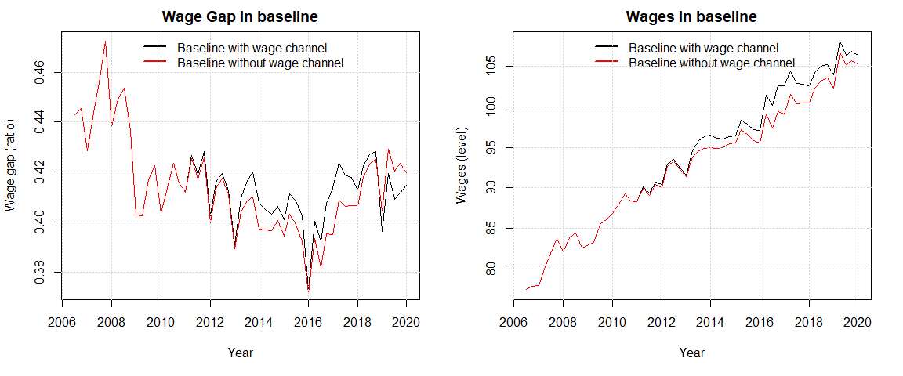

Mekanismer bag løn-kanalen
Hvorfor holder vi os ikke over de 42% når det er målet?
Hvorfor ender vi med et lavere løn-gap end når vi inkludere løn kanalen?
Hvordan påvirker dette targeted wage? –Kommer, men først et bevis på at begrænsningen virker!
Notes:
Da wage_ds_t ikke ændrer lønnen en til en vil selve wage ikke følge wage_ds_t og dermed lukkes gappet ikke med 100%
Da det er gapet i forhold til lønnen bliver dette mindre når lønnen stiger, derfor skal det faktiske difference mellem max_dp og lønnen også blive større når lønnen stiger.
Først ændre vi lidt i antagelserne for løn funktionen.

Slide 5
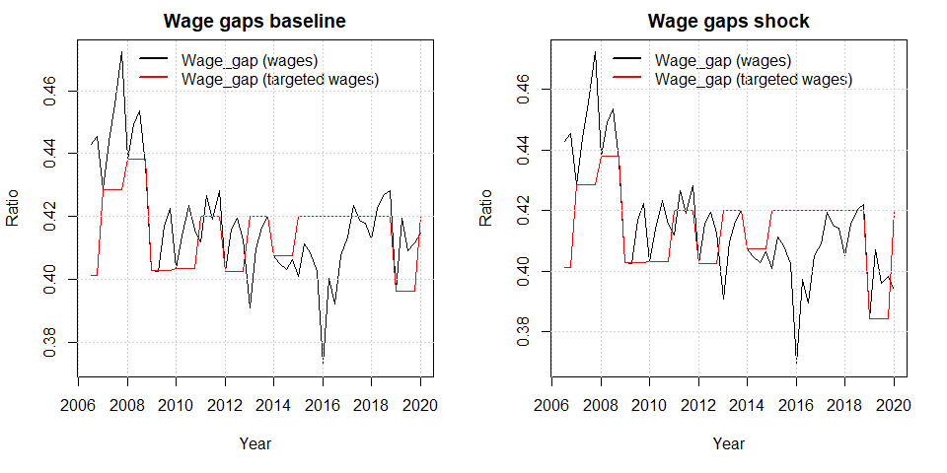
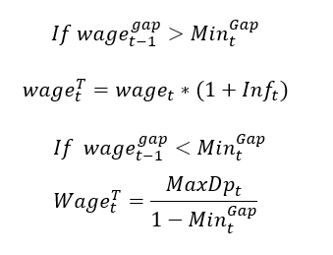
Mekanismer bag løn-kanalen
Vi kan se nedenstående if-else funktion virker som den skal.
Sammenlign med udviklingen på næste slide.
Notes:
Forklar if-else funktion
Vis at i baseline virker den som den skal, når wage_gap (t-1) er under min_gap sættes wagegap ligmed de 42% Som er udledt af (wage_dst-max_dp)/wage_dst = min_gap
Vis at i shock er det samme udvikling frem til 2016, hvorefter løn-gab falder grundet højere max_dp, men lønnen hæves nu tilsvarende for at beholde løn_gap på 42%

Slide 6
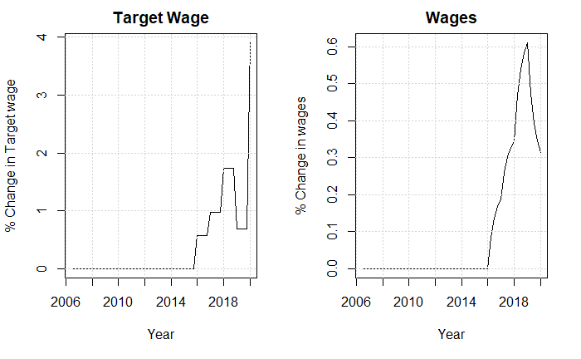
Mekanismer bag løn-kanalen
Vi kan se udviklingen i løn følger targeted wage.
Men hvorfor kommer det sidste spike ikke med?
Lad os ændre lidt på antagelserne i det næste slide.

Slide 7
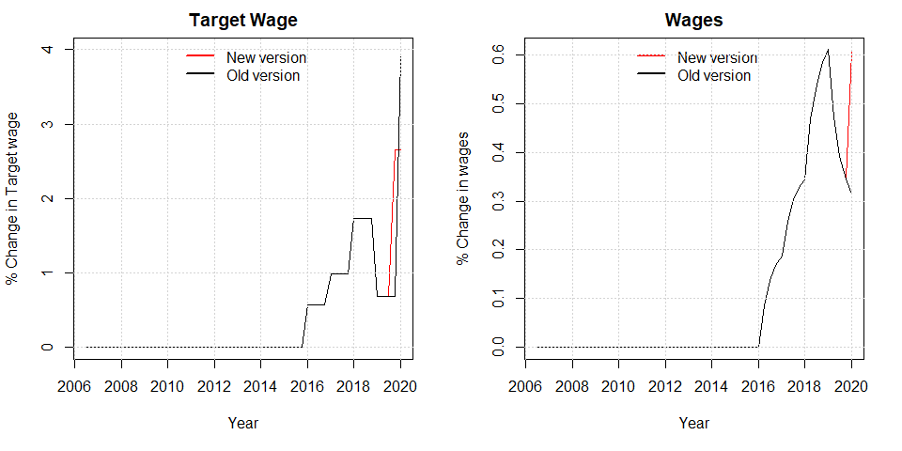
Mekanismerne bag løn-kanalen
Der er nu tilføjet en dummy variable i foregående ligning, der gør at lønforhandlingerne sker i 2019Q4 i stedet for 2020Q1, derved når effekten at påvirke lønnen.
Vi kan dog se at effekten ikke bliver lige så stor.
Elasticitet passer nu også bedre med den fundet for den svenske økonomi.

Slide 8
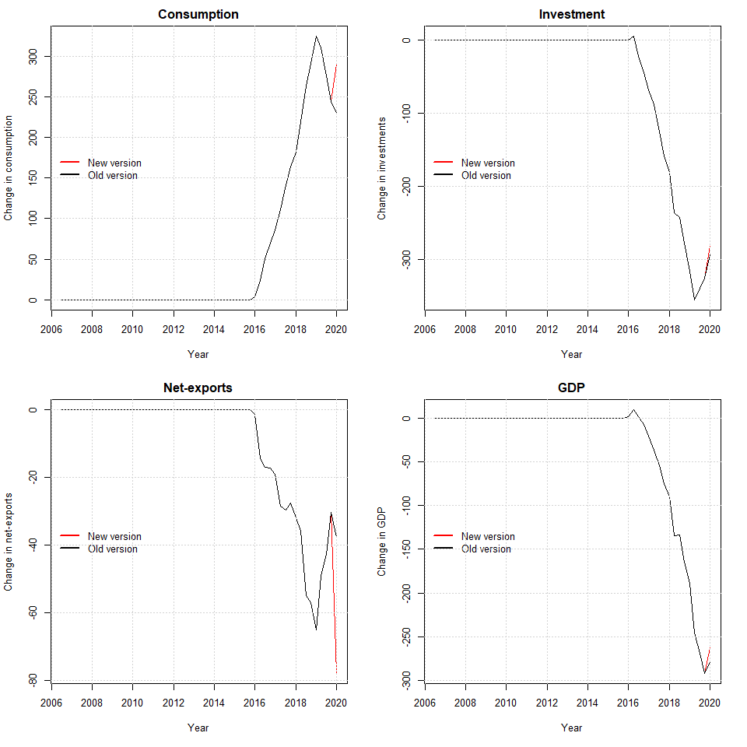
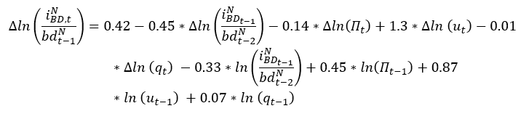
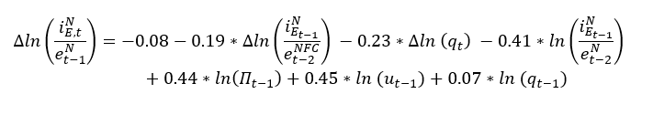
Mekanismerne bag løn-kanalen
Vi kan nu se effekten på de andre kanaler.
Vi kan dog se en uforventet effekt på investeringer. Eller er det?
Notes:
Vi kan se effekten på consumption og net eksport er forventet, men investeringerne stiger nu mere, skyldes at der ikke når at ske nogen korrektion på lang sigt. Derfor er det kun det kortsigtede estimat der når at påvirke investeringerne positivt.
Derved ser vi faktisk en positiv effekt på GDP i forhold til baseline for den sidste del.

Slide 9
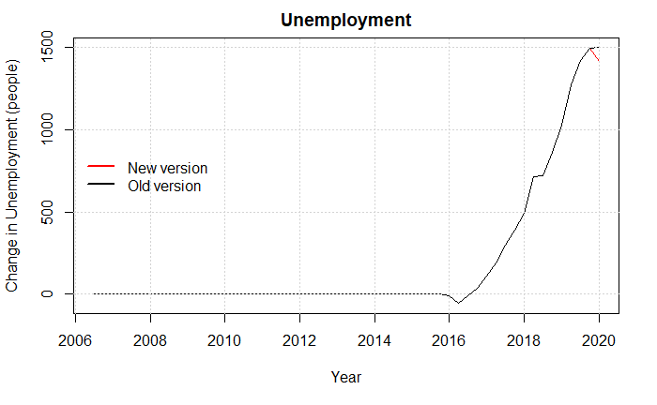
Mekanismerne bag løn-kanalen
Vi ser kun en lille ændring I unemployment som falder grundet den højere økonomiske aktivitet.
Notes:
Vi kan se effekten ikke er særlig stor, og denne ændre heller ikke på konklutioner.

Slide 10
Videre arbejde med dette projekt:
Ubesvarede spørgsmål
Mulige løsninger
Vi kan se det sidste spike i 2020Q1 ikke er med, den fulde effekt er sat til (af beskæftigelsesministeriet) først at være opnået 2 år efter udfasningen af det politiske tiltag (for mikro effekterne). Hvis det samme gælder for makro effekterne, får vi ikke den fulde effekt.
Den empiriske sammenhæng mellem den maximale dagpenge sats og løn.
Forecastning af modellen frem til 2025, derved kan den fulde effekt af tiltaget evalueres.
Estimering ved brug af kausale effekter, muligvis same fremgangsmetode som Fredriksson & Söderström (2020) .
Notes:
1. Vi kan se speed of adjustment for wages er rimelig høj, så tilpasningen skulle gerne ske over to år ligsom ved mikro effekten.

Slide 11


Thanks
Simon Fløj Thomsen

